Slide 1
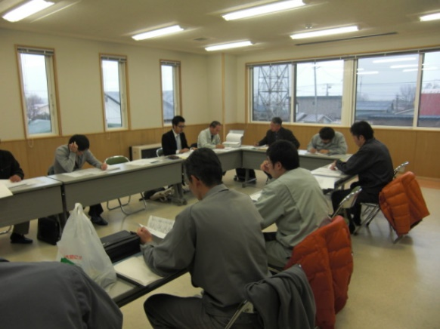
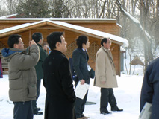
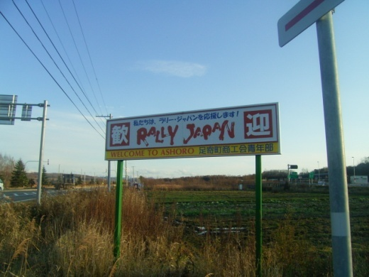
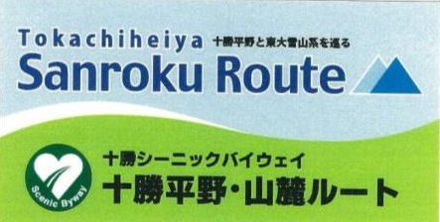
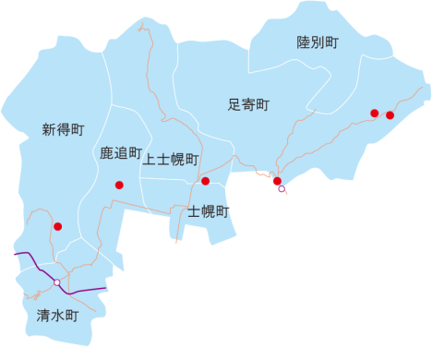
不要看板の再生・有効活用（2009年～2016年：継続中）
① ルート内の不要看板の調査
・2008年11月、景観阻害看板発見調査の為合同視察
② 有効活用方法を検討
・ルート内には不要看板が多数存在していることを確
認。
・景観形成分科会において、取り除くのではなく、再
生・有効活用へ。
③ デザイン案検討・設置箇所案設定
・景観形成分科会において、ルートに相応しいデザイ
ンを検討。シーニックバイウェイの名前と新しく作
成したルートのロゴマークを入れたデザインを作成。
④掛け替えの実施
・決定したデザインをＰＲ看板に掛け替え、訪れる
観光客に周知等のＰＲを行う活動を継続。
・2010年～2016年：7カ所実施
2008
2009
会議の様子
視察調査の様子
視察調査の様子
2010
決定した看板デザイン
⑥
⑤
③
⑦
②
①
④
看板掛け替え位置図

Slide 2
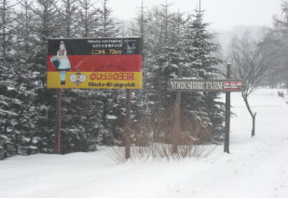
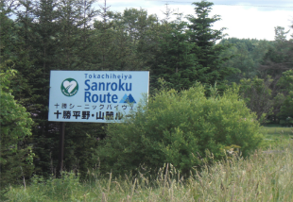
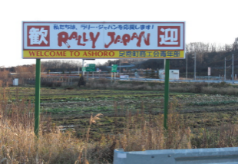
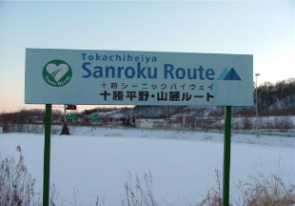
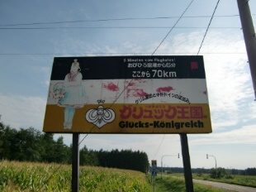
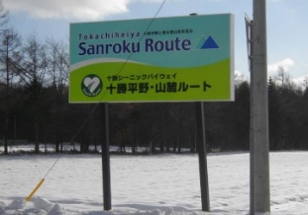
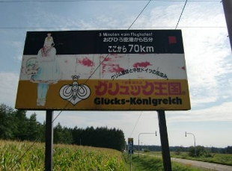
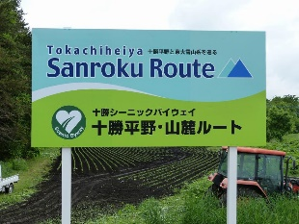
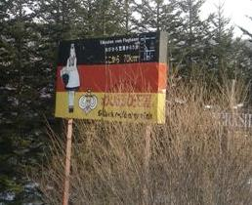
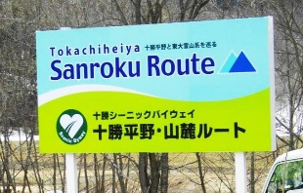
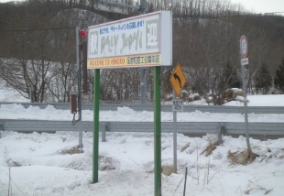
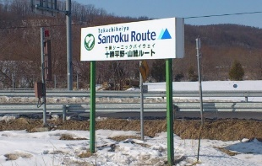
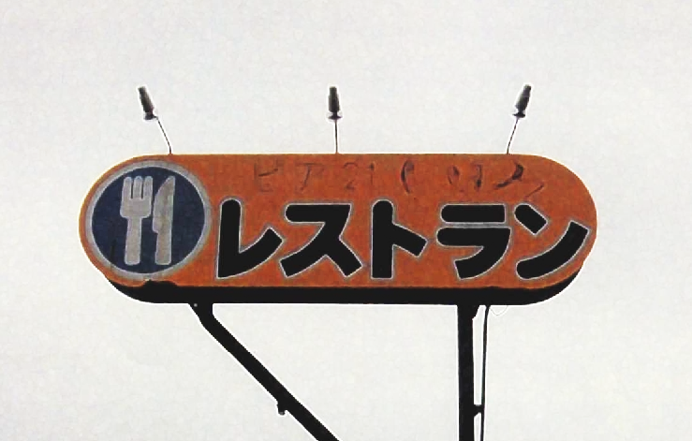
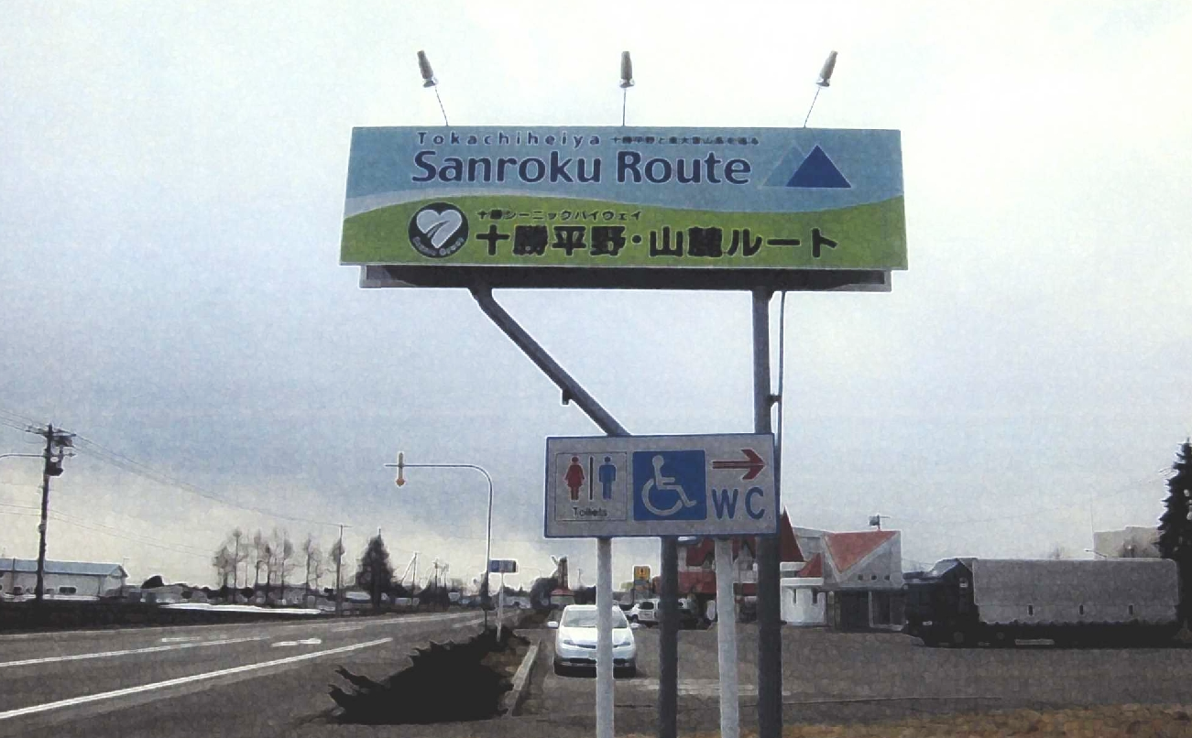
掛け替えた看板の事例
before
after
2010
①新得町 国道38号沿い
（ヨークシャーファーム付近）
↓
②足寄町 国道241号沿い
（道東道足寄IC入口）
↓
③鹿追町瓜幕 道道85号沿い
↓
④上士幌町 国道241号沿い
（国道373号との分岐点）
↓
⑤足寄町 国道241号茂足寄付近
↓
⑥足寄町 国道241号茂足寄付近
↓
⑦士幌町 国道241号沿い
（旧道の駅「ピア21しほろ」付近）
2011
2012
2013
2014
2015
2016

